Slide 1

Trabalho de apo1
Gabriel Souza Pereira – BP3007944
Saulo Rodrigues Martins – BP3008053

Slide 2
O PROGRAMA
O programa tem como função ser um gestor de vagas de emprego, ele deve mostrar ao usuário as vagas disponíveis e também deixar que o usuário escolha a vaga desejada.

Slide 3
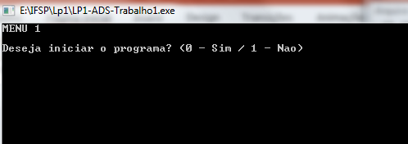
FUNÇÃO MENU 1
funcao menu1Func()
var
inteiro menu1
inicio
escreval("MENU 1")
escreva("Deseja iniciar o programa? (0 - Sim / 1 - Nao)")
leia(menu1)
retorne menu1
fimfuncao
O Menu 1 será a primeira tela exibida ao usuário. A partir dela o usuário começará sua navegação ou encerrará o programa.

Slide 4
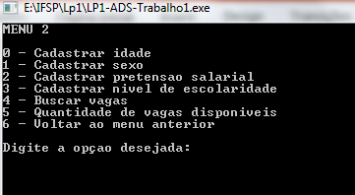
FUNÇÃO MENU 2
funcao menu2Func()
var
inteiro menuAux
inicio
escreva("MENU 2")
escreva("0 - Cadastrar idade")
escreva("1 - Cadastrar sexo")
escreva("2 - Cadastrar pretensão salarial")
escreva("3 - Cadastrar nivel de escolaridade")
escreva("4 - Buscar vagas")
escreva("5 - Quantidade de vagas disponiveis")
escreva("6 - Voltar ao menu anterior")
escreva("Digite a opção desejada:")
leia(menuAux)
retorne menuAux
fimfuncao
O segundo menu é o mais importante, é através dele que o usuário terá acesso a todas as funções disponíveis no programa.

Slide 5
ESTRUTURA
estrutura vagas
recepcionista: vetor[0..5] de inteiro
ajudante: vetor[0..3] de inteiro
gerenteRh: vetor[0..2] de inteiro
analista: vetor[0..1] de inteiro
porteiro: vetor[0..2] de inteiro
Fimestrutura

Slide 6
FUNÇÕES DO MENU 2
funcao salarioFunc()
var
real salario
inicio
escreva("Digite sua pretensão salarial:")
leia(salario)
retorne salario
fimfuncao
funcao escolaridadeFunc()
var
inteiro escolaridade
inicio
escreva("Qual o seu nível de escolaridade?")
escreva("0 - Fundamental completo ")
escreva("1 - Ensino médio completo ")
escreva("2 - Superior completo ")
leia(escolaridade)
retorne escolaridade
fimfuncao

Slide 7
EXEMPLO DE CHAMADA
se(menuAux = 2) entao
salario <- salarioFunc()
salCheck <- 1
fimse
se(menuAux = 3)entao
escolaridade <- escolaridadeFunc()
escolaridadeCheck <- 1
fimse

Slide 8
FUNÇÕES DO MENU 2
funcao idadeFunc()
var
inteiro idade
inicio
escreva("Digite sua idade:")
leia(idade)
retorne idade
fimfuncao
funcao sexoFunc()
var
caractere sexo
inicio
escreva("Digite o seu sexo (m - masculino ou f - feminino):")
leia(sexo)
retorne sexo
fimfuncao

